Slide 1
10. 空間データの統合・修正

Slide 2
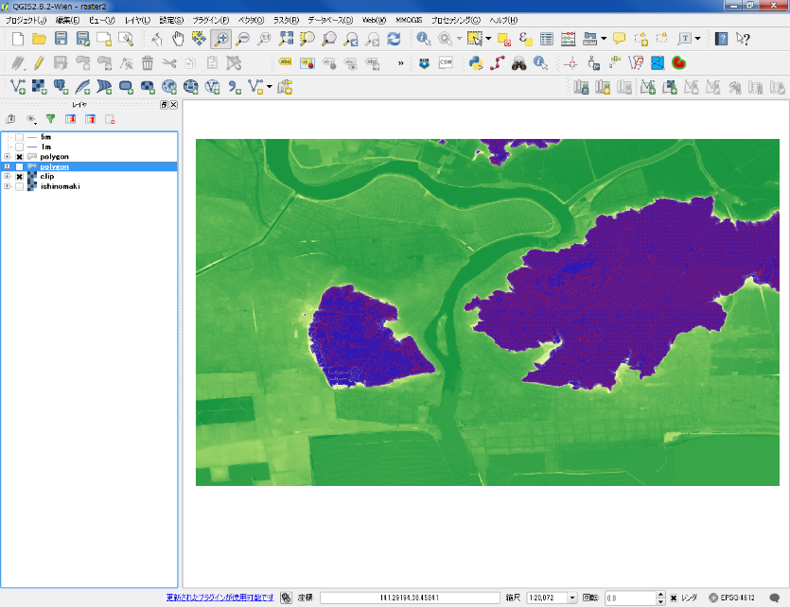
空間データの統合・修正
[使用データ]
国土地理院
「基盤地図情報 基本項目（海岸線、水涯線、水域） 石巻周辺
（574142、574143、574152、574153）
基盤地図情報 数値標高モデル 5ｍメッシュ 石巻周辺
（574142、574143、574152、574153）」
国土交通省国土政策局「国土数値情報（宮城県 郵便局データ）」を加工し、利用
地理院タイル（国土地理院）
[実習内容]
1.ラスタのモザイクとクリップ
2. 空間補間（等高線）
3.ラスタをベクタへ
4.ベクタの修正
5.ベクタをラスタへ
Notes:
※ディレクトリ名とデータ名は日本語にしない
※ラスタのマージはデータを多く入れすぎるとエラーがでる場合がある

Slide 3
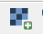
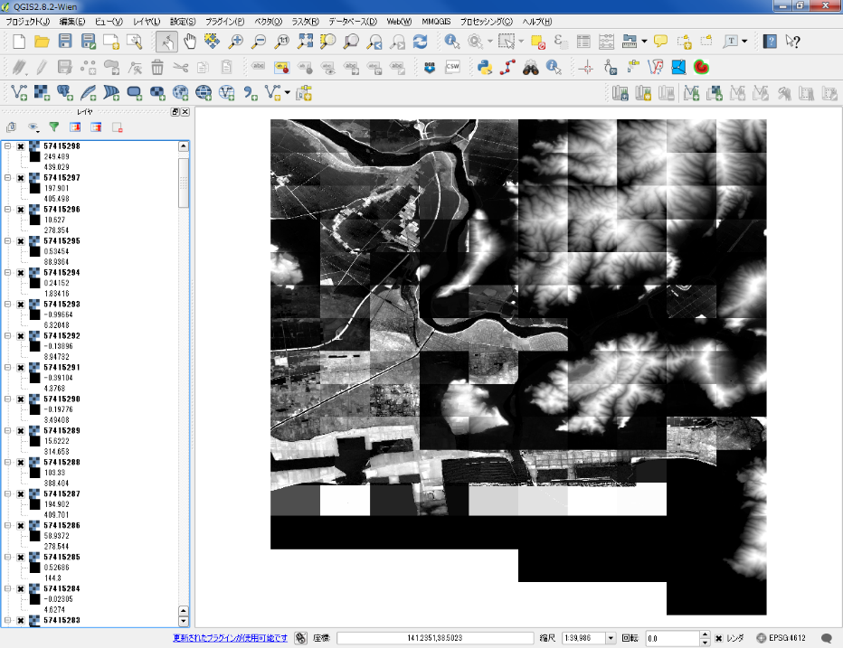
1. ラスタのモザイクとクリップ
をクリックして、基盤地図情報サイトからダウロードしたDEMを変換してQGISで読み込む
Notes:
DEMの変換にはエコリスの変換ツールを利用した

Slide 4
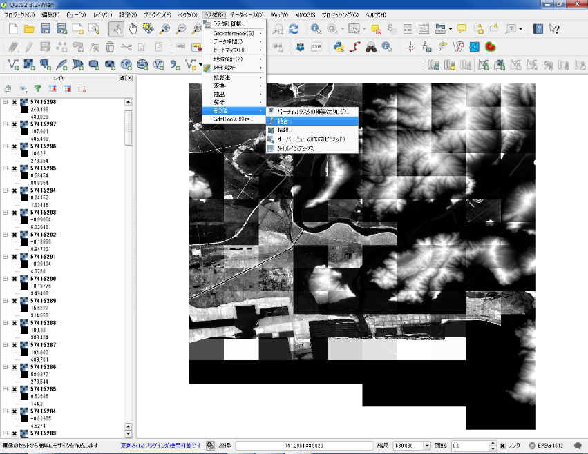
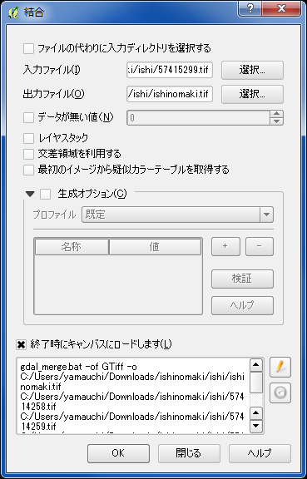
ラスタのモザイク
ラスタ
＞その他
＞結合
①
②
① 入力ファイルを選択
② 出力先とファイル入力
③ ＯＫをクリック
③
＊データがない値を0とせずにNULL値として扱いたい場合は、-9999を設定する。 プロパティ＞透過性からデータ無しとする値に-9999を設定

Slide 5
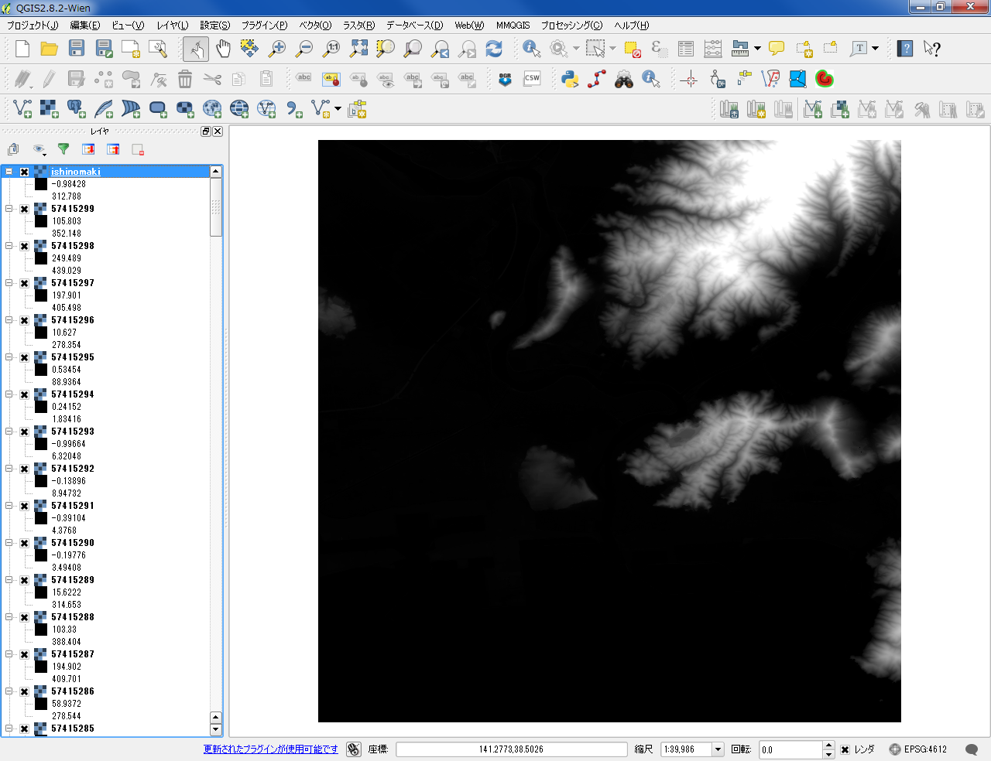
ラスタが結合できた（モザイク）

Slide 6
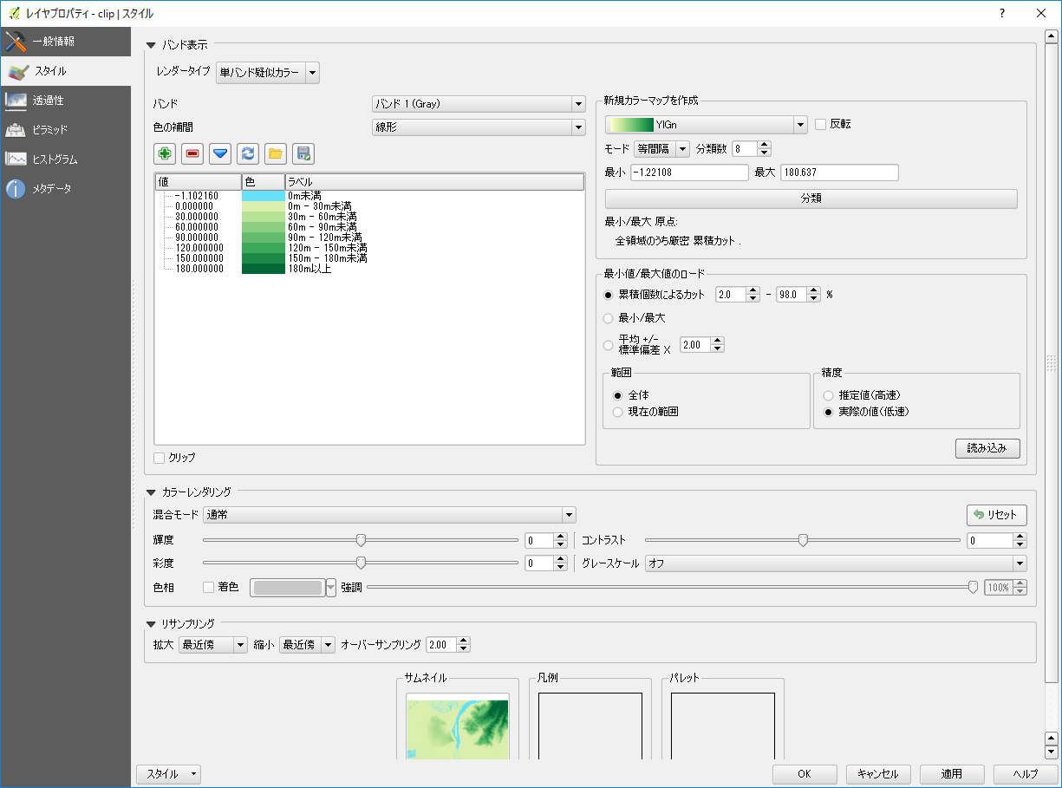
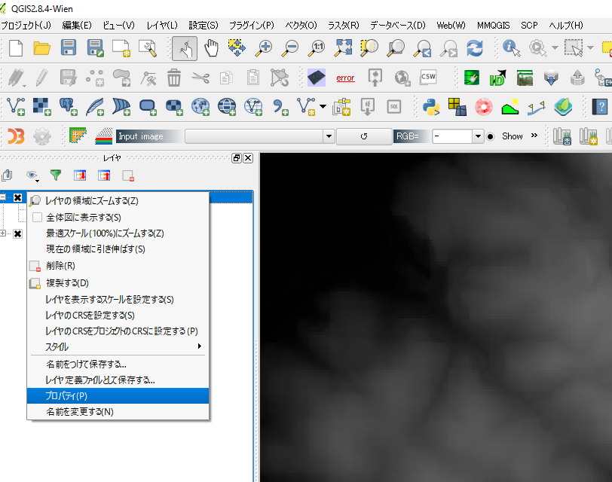
ラスタの配色（値の分類）
①
②
③
④
① プロパティ ＞ スタイルから、レイヤタイプを単バンド疑似カラーにする。 ② 新規カラーマップを作成から等間隔モードにし、分類数と配色を設定し、「分類」をクリックする。 ③ 各値上でクリックを行い分類数に応じて値を書き換える（ラベルも書き換える）。 ④ 適用をクリックし、配色を確認後OKをクリックする。

Slide 7
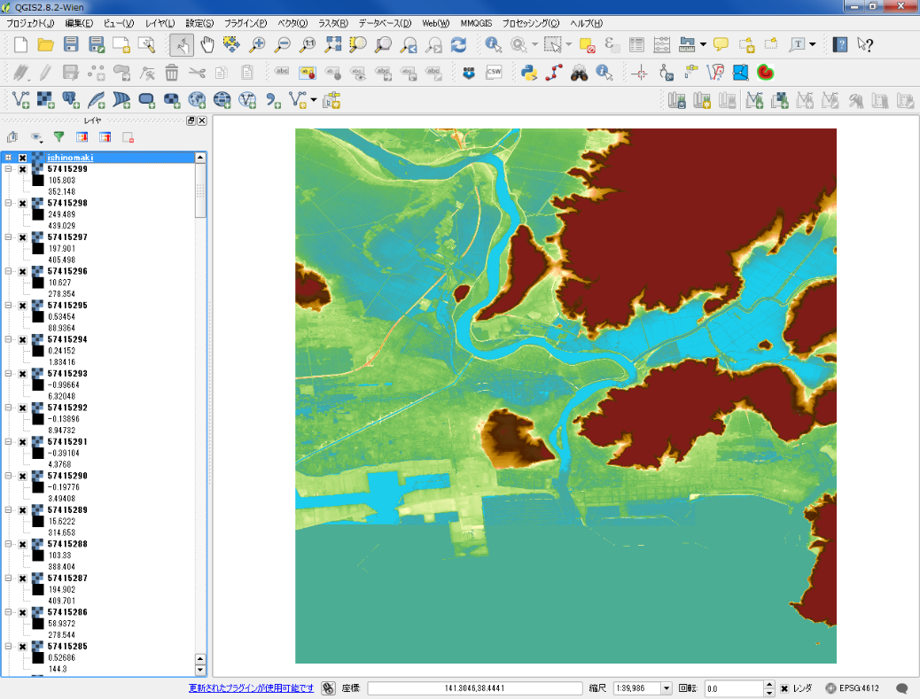
プロパティを開いて標高ごとに色わけを変更する。

Slide 8
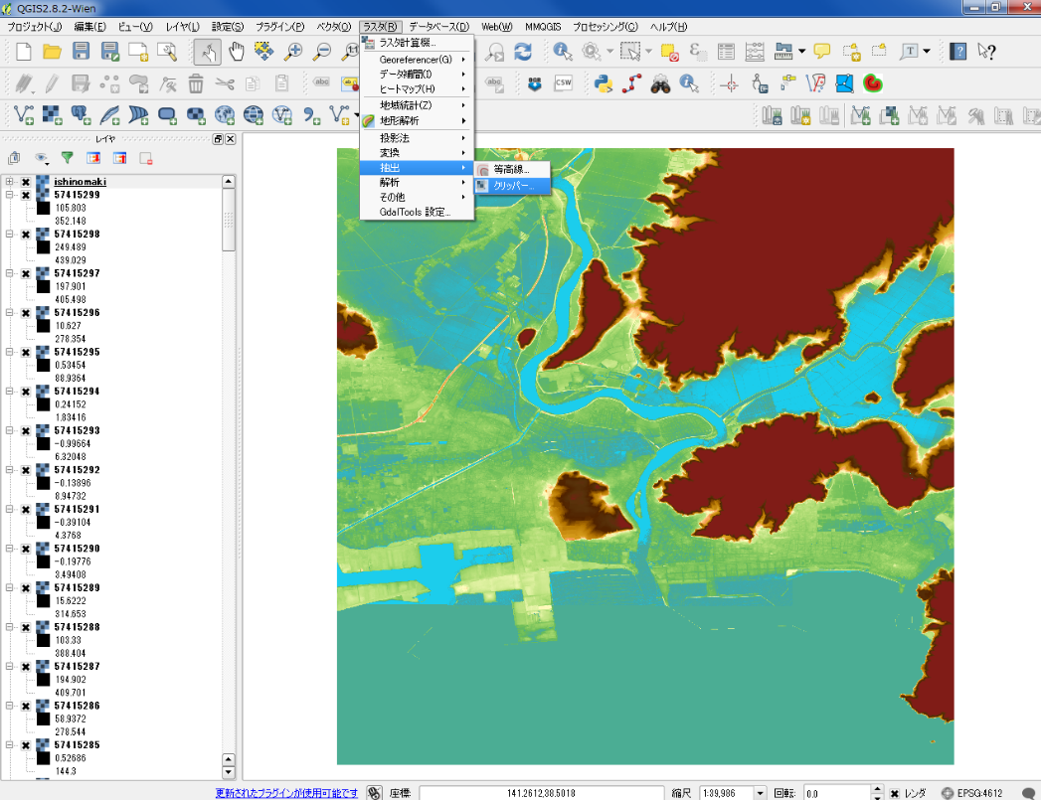
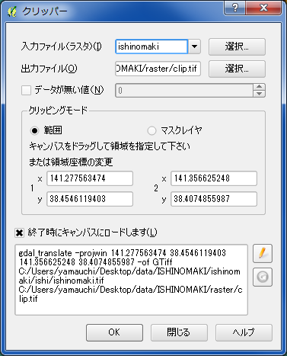
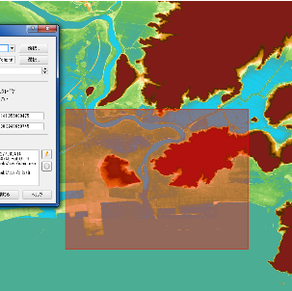
ラスタのクリップ
＊データがない値を0とせずにNULL値として扱いたい場合は、-9999を設定する。 プロパティ＞透過性からデータ無しとする値に-9999を設定
ラスタ
＞抽出
＞クリッパー
① 入力ファイルを選択
② 出力先とファイル入力
③地図から切り抜きたい範囲を選択↓
④ ＯＫをクリック

Slide 9
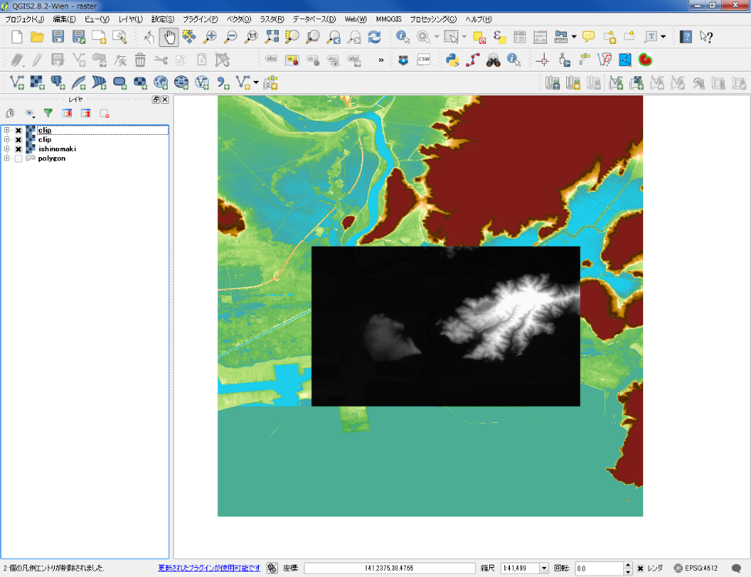
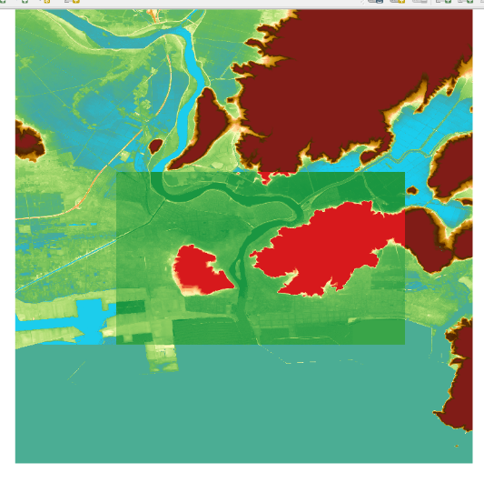
ラスタが切り抜けた
切り抜いたラスタの配色を変更

Slide 10
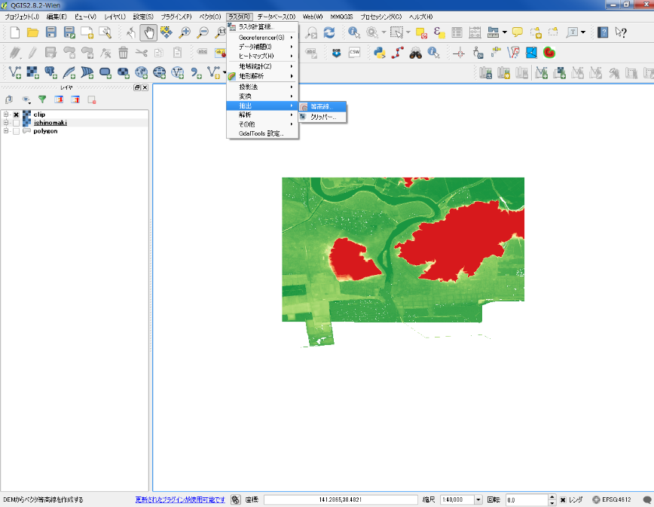
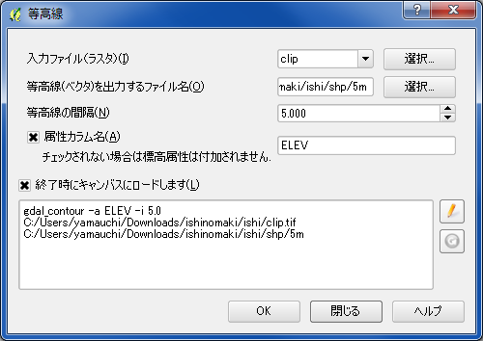
2. 等高線の抽出（空間補間）
値を補間して等高線を作成する
ラスタ
＞抽出
＞等高線
①
②
① 入力ファイルを選択
② 出力先とファイル入力
③ 等高線の間隔を入力（単位はｍ）
④ チェックを入れる
⑤ ＯＫをクリック
③
④
⑤

Slide 11

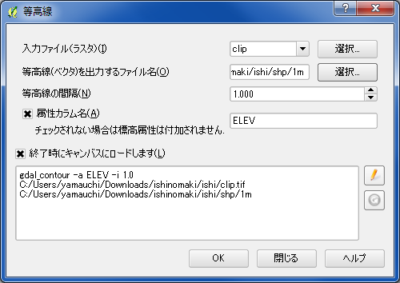
同じ方法で1mの等高線も作成する

Slide 12
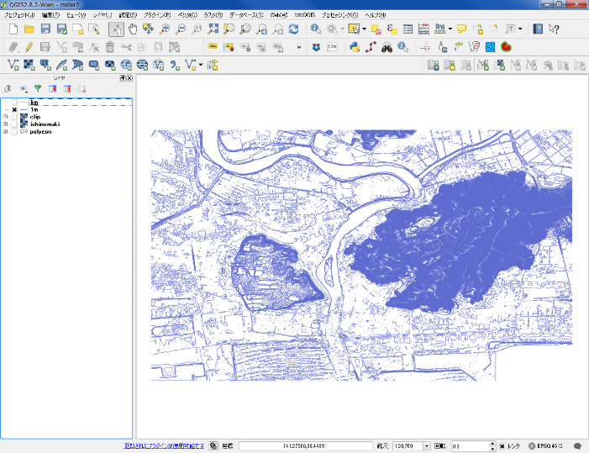
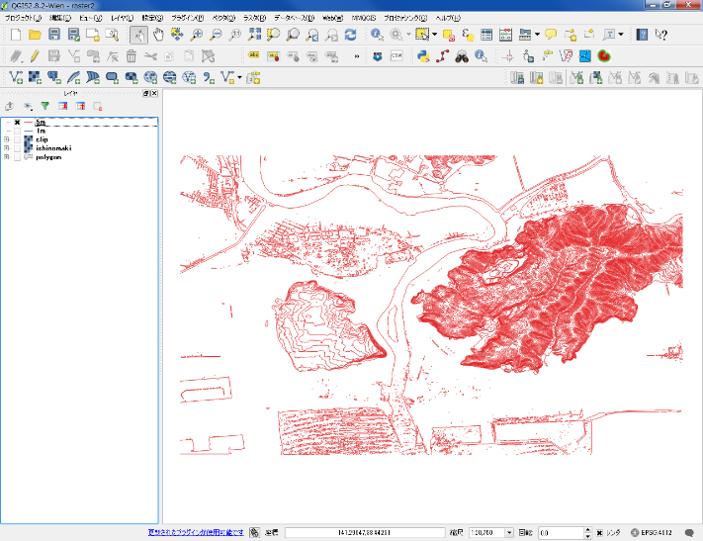
1mと5mの等高線が出力された
1mの等高線
5mの等高線

Slide 13
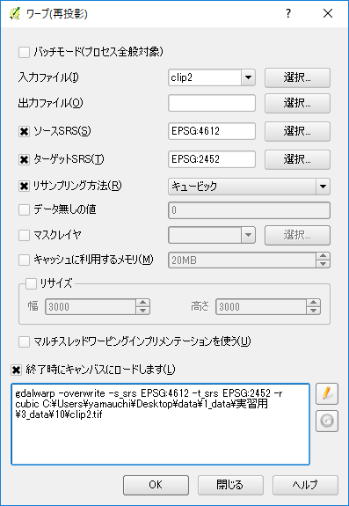
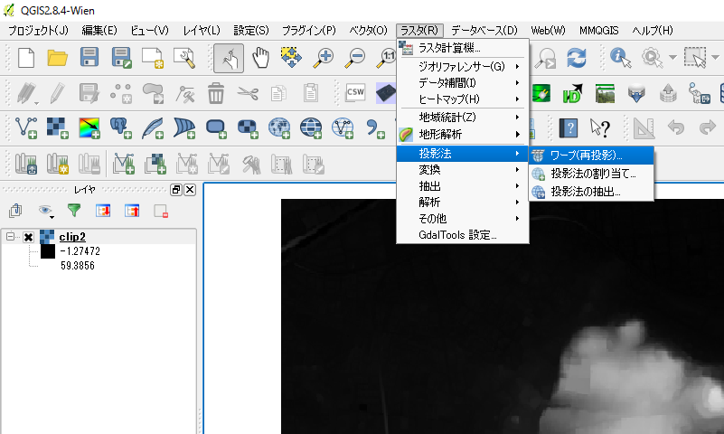
ラスタの座標変換

Slide 14
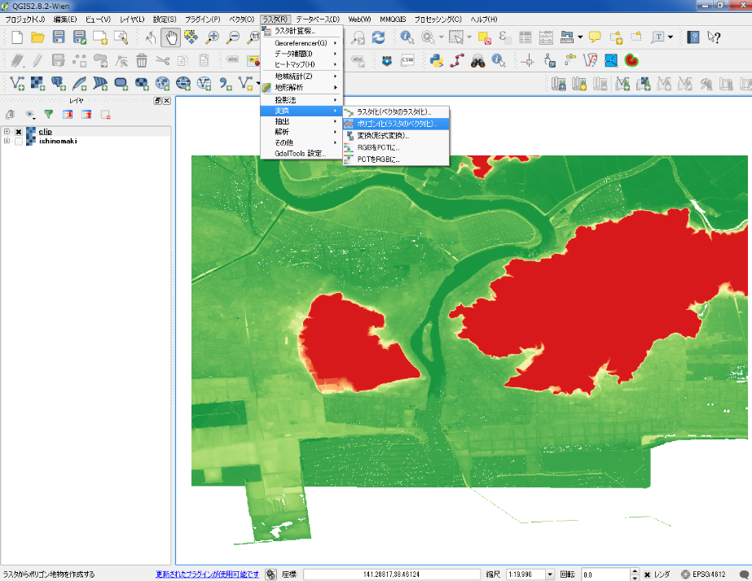
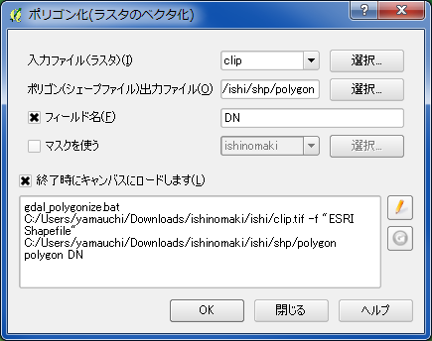
3. ラスタをベクターに変換する
ラスタ
＞変換
＞ポリゴン化（ラスタのベクタ化）
①
②
③
① 入力ファイルを選択
② 出力先とファイル入力
③ チェックを入れる
④ ＯＫをクリック
④

Slide 15
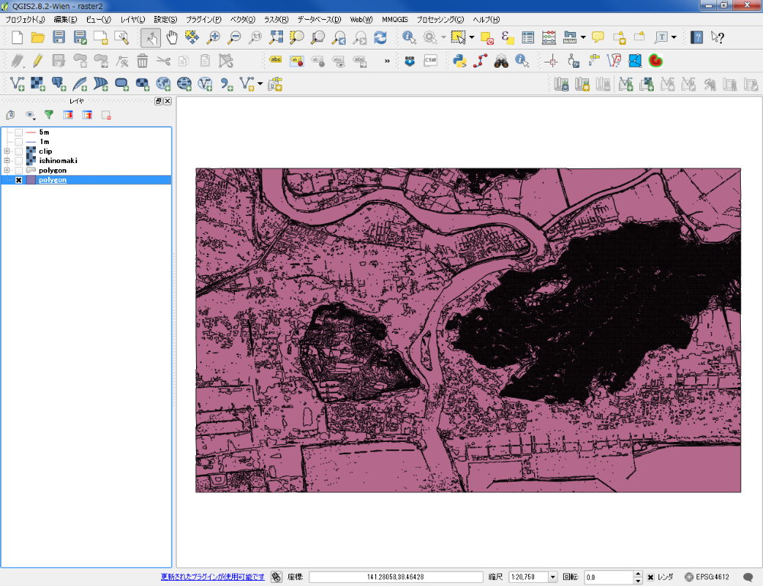
ラスタがベクタに変換された

Slide 16
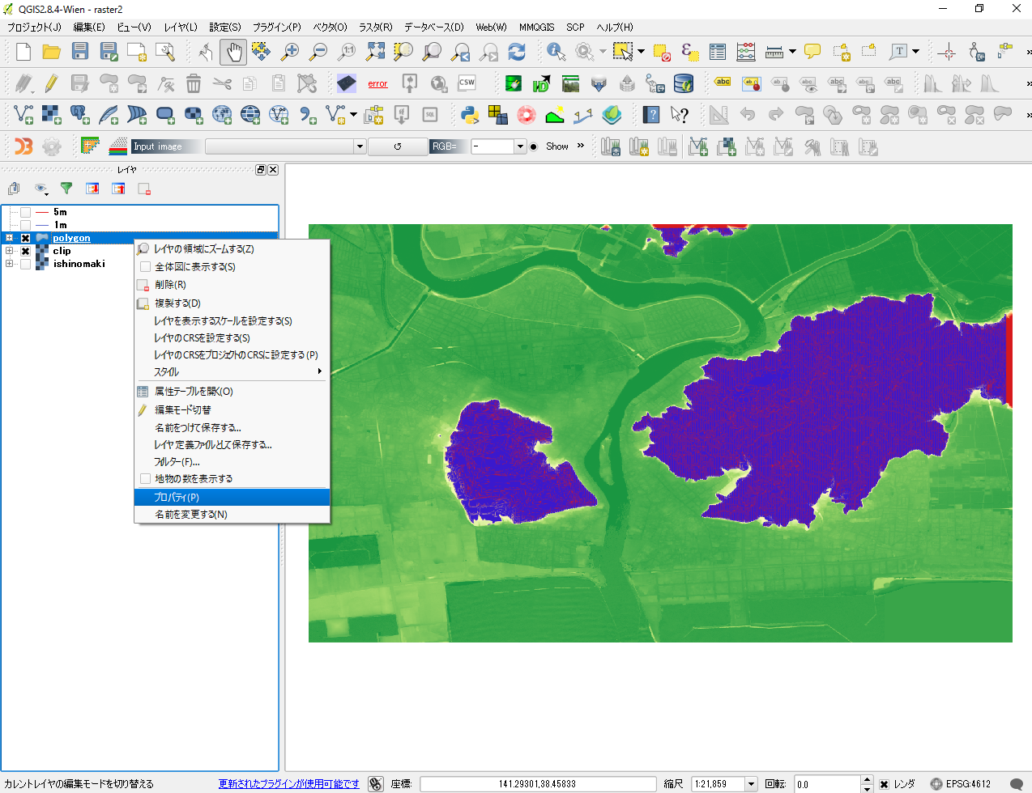
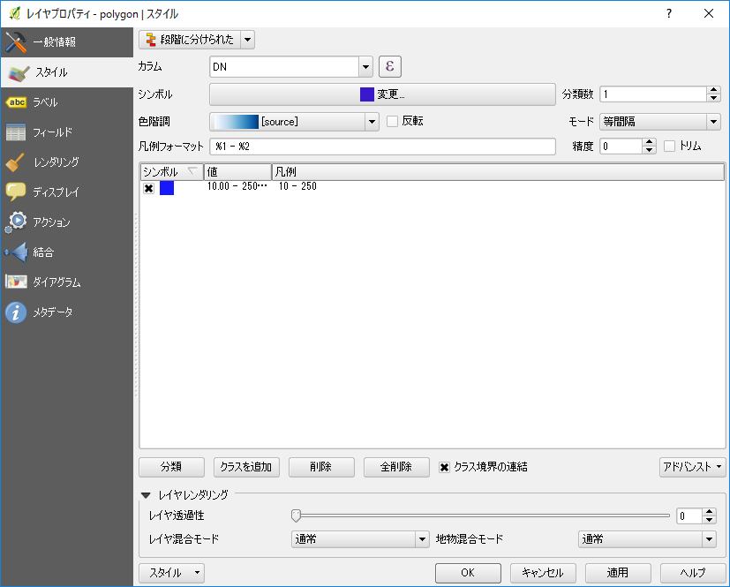
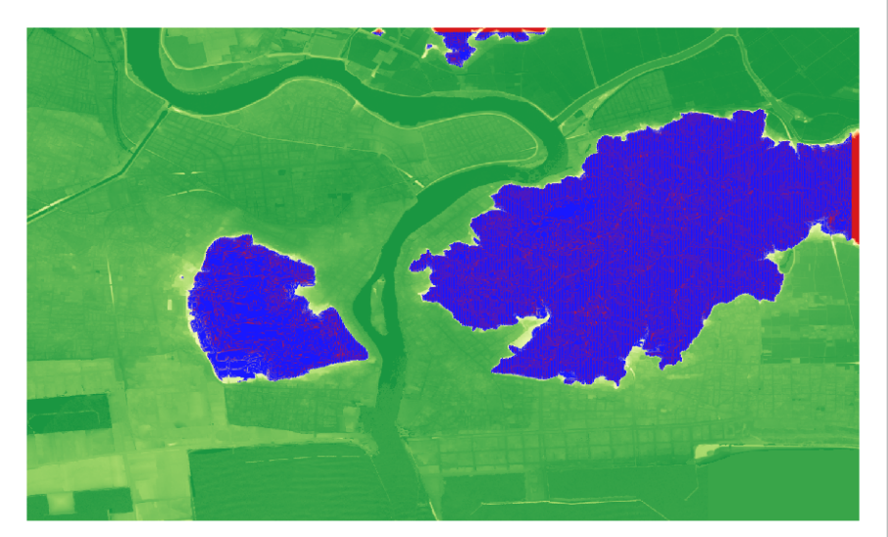
ポリゴンから特定の値（例：10m以上の地域）を表示する場合
プロパティ>スタイル
「段階に分けられた」を選択し、カラムに「DN」値を指定する。
分類数を1にし、「分類」をクリックする。値をクリックし10-最大値を入力し、OKをクリックする。
10
10m以上の地域

Slide 17
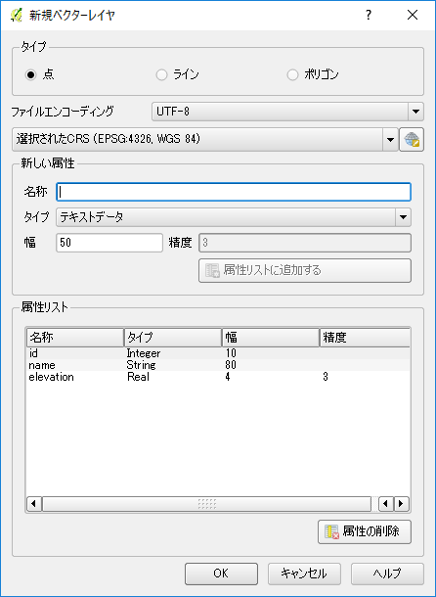
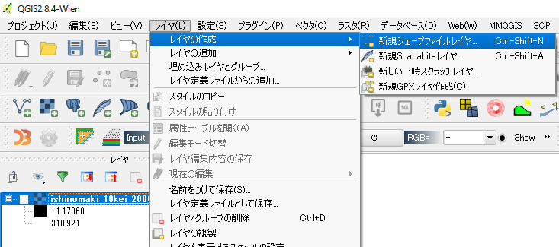
4.新規ベクターレイヤの追加
②
①
③
④
① レイヤ＞レイヤの作成＞新規シェープファイルレイヤを選択する。
② 作成したいレイヤのタイプを選択する。
③ エンコーディングと座標系を設定する。
④ 新規ポイントに追加したい属性を「新しい属性」から設定する。
「名称」はカラム名、「タイプ」はデータ型にあわせる、「幅」と「精度」は入力するデータによる。
「タイプ」・・・値が整数ならInteger、小数を含むならReal、テキストならStringとなる。
「幅」＞桁数、「精度」＞表示する小数の位
（上の画像のように標高値を設定すると、幅が4桁で小数第3位まで表示するため、9.999以上の値が入力できなくなる）
⑤ OKを押し保存先を選択する。
⑤

Slide 18
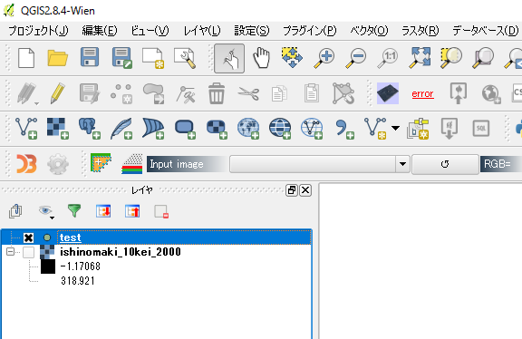
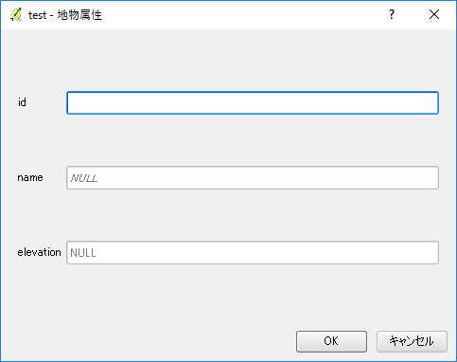
赤枠の編集モード切替アイコンから、編集モードをオンにして任意の場所でクリックする（ポリゴンやラインの追加は、最後に右クリックし閉じる）。ポイント等の追加や削除は、青枠のボタンを利用する。
地物属性を入力するウィンドウが立ち上がるため、各項目に値を入力する。
OKをクリックするとポイントが作成される。ポイントの追加が完了したら、編集モード切替アイコンをクリックし、編集を保存する。

Slide 19
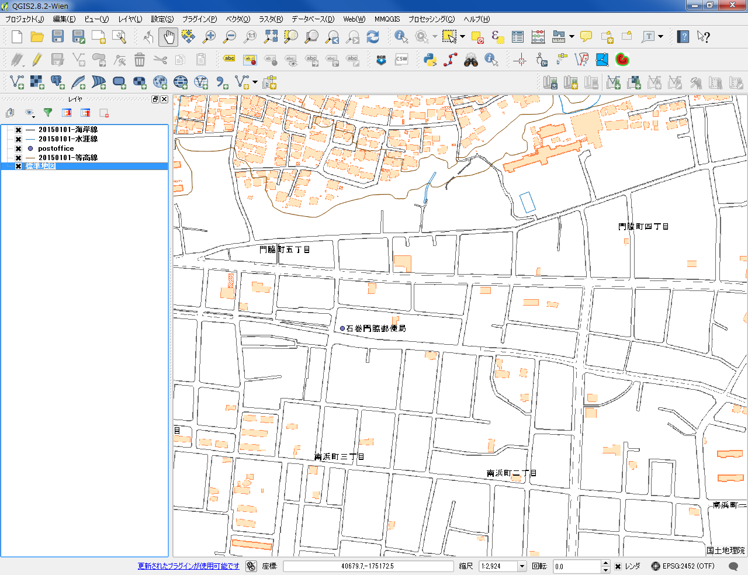
5. ベクタ修正 ①ポイント
石巻門脇郵便局と石巻中央郵便局のポイントを編集する
※背景地図に地理院地図を利用（タイルレイヤプラグイン）

Slide 20
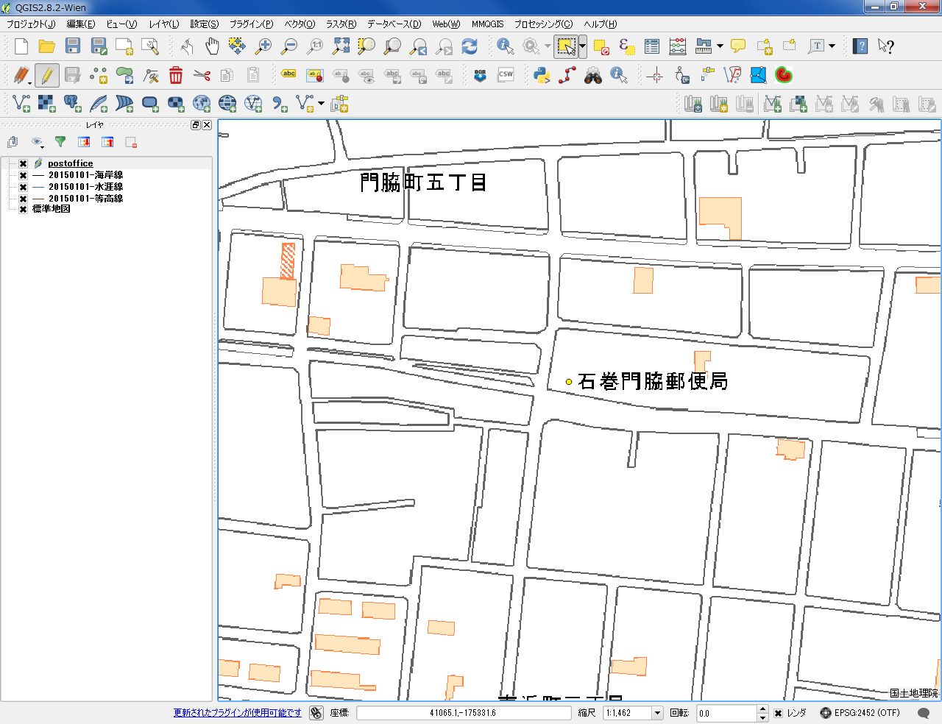
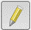
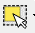
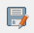
ポイントの削除
③
②
①
① 編集したいレイヤを選択
② をクリック（編集モード）
④
③ をクリック（地物の選択）
④ 消したいポイントをクリックする
※編集が終わったら をクリックして一時保存

Slide 21
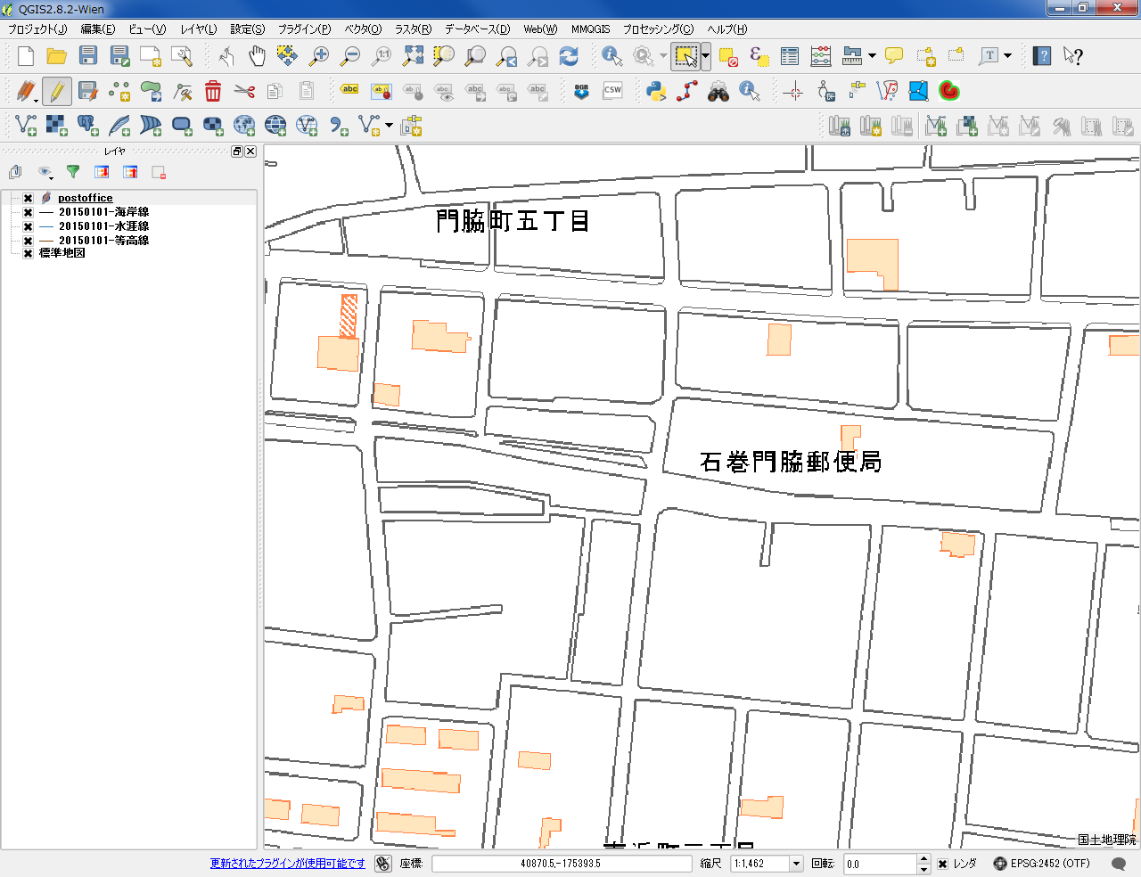
ポイントが削除された

Slide 22
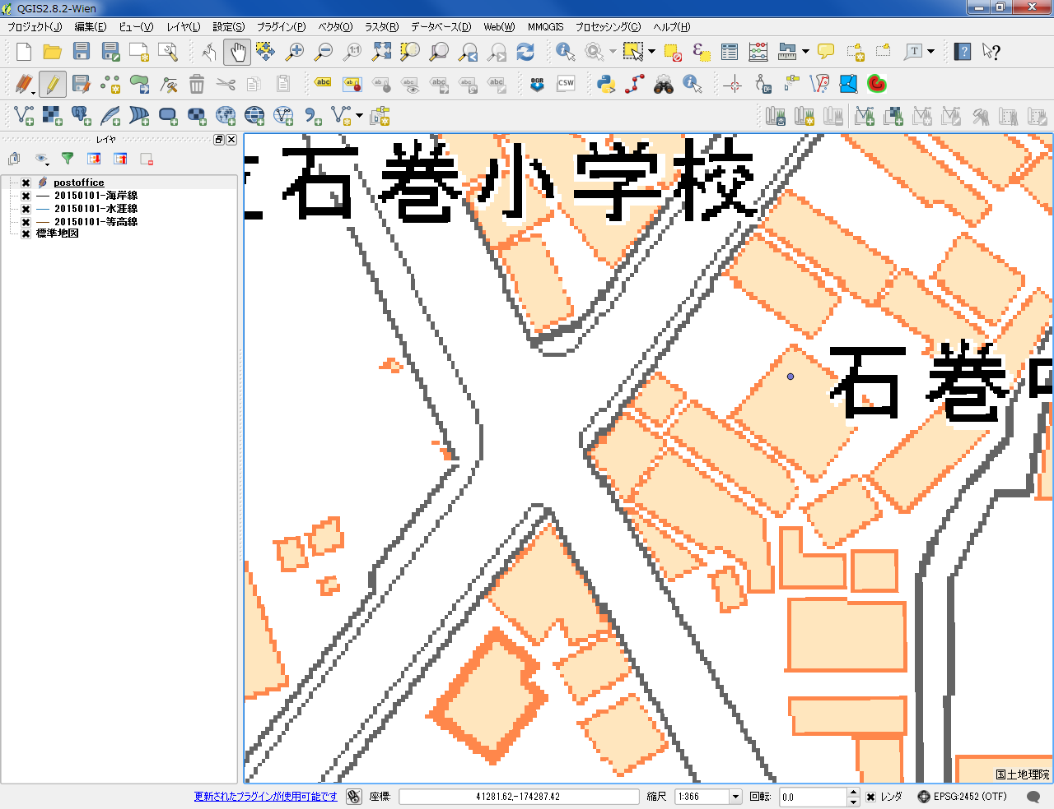
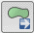
ポイントの移動
②
③
①
① 編集したいレイヤを選択
④
② 編集モードであることを確認
③ をクリック（地物の移動）
④ ポイントを動かす
※編集が終わったら をクリックして一時保存

Slide 23

ポイントが移動できた。

Slide 24
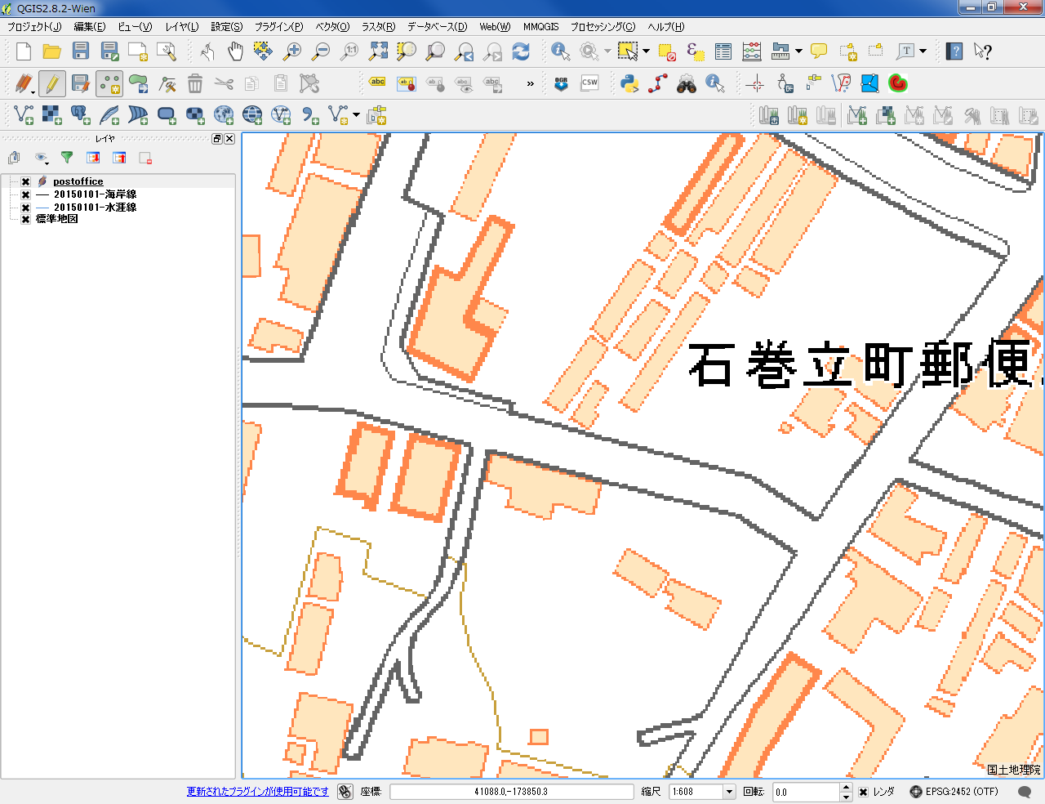
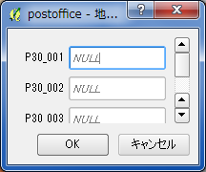
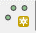
ポイントの追加
②
③
①
① 編集したいレイヤを選択
② 編集モードであることを確認
④
③ をクリック（ポイントの追加）
④ 追加したい地点をクリック
⑤
⑤ 値を入力し、ＯＫをクリック
※ 属性テーブルを参考にする

Slide 25
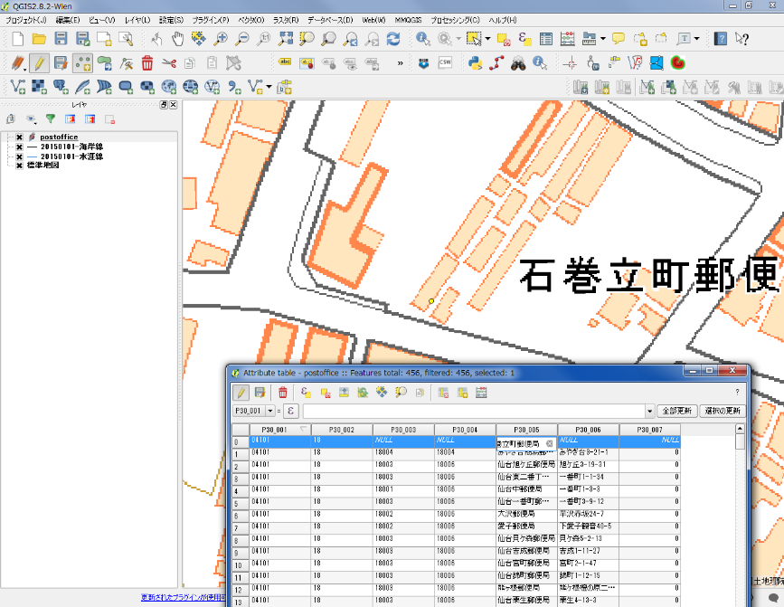
属性テーブルを編集する
① 編集したいレイヤを選択
② 編集モードであることを確認
③ 属性テーブルを開く
④ テーブルを編集する
※編集が終わったら をクリックして一時保存

Slide 26

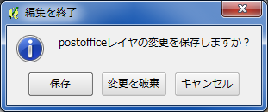
編集が完了したらたら をクリックすると編集が終了する
※ （以下のメッセージが出る場合は、保存をクリック）

Slide 27
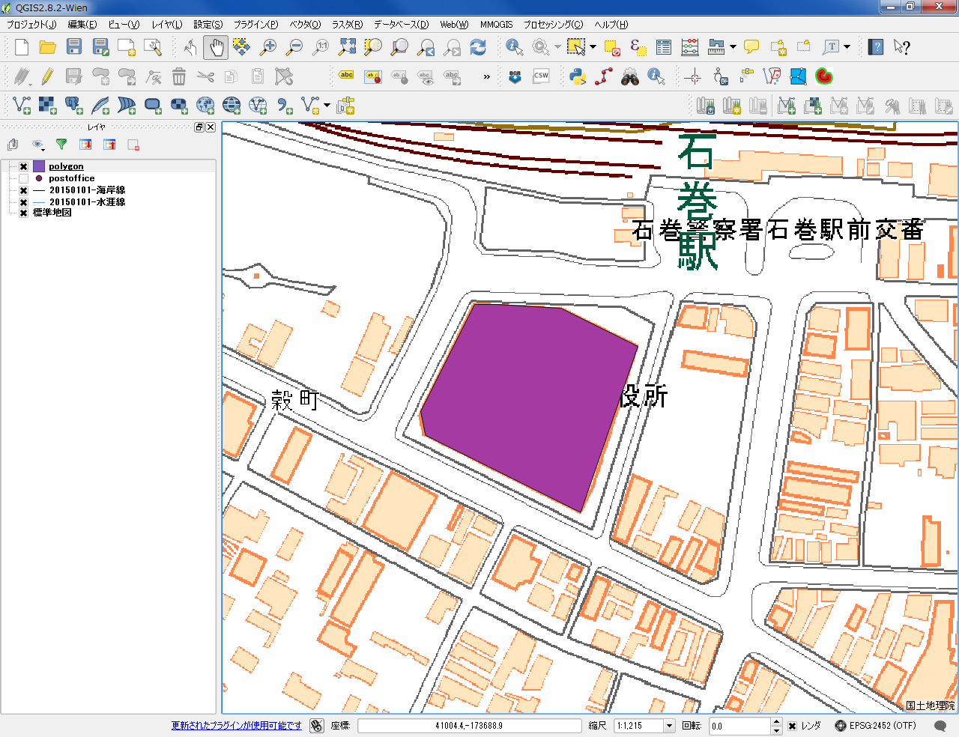
4. ベクタ修正 ②ラインとポリゴン
ポリゴンを修正する

Slide 28
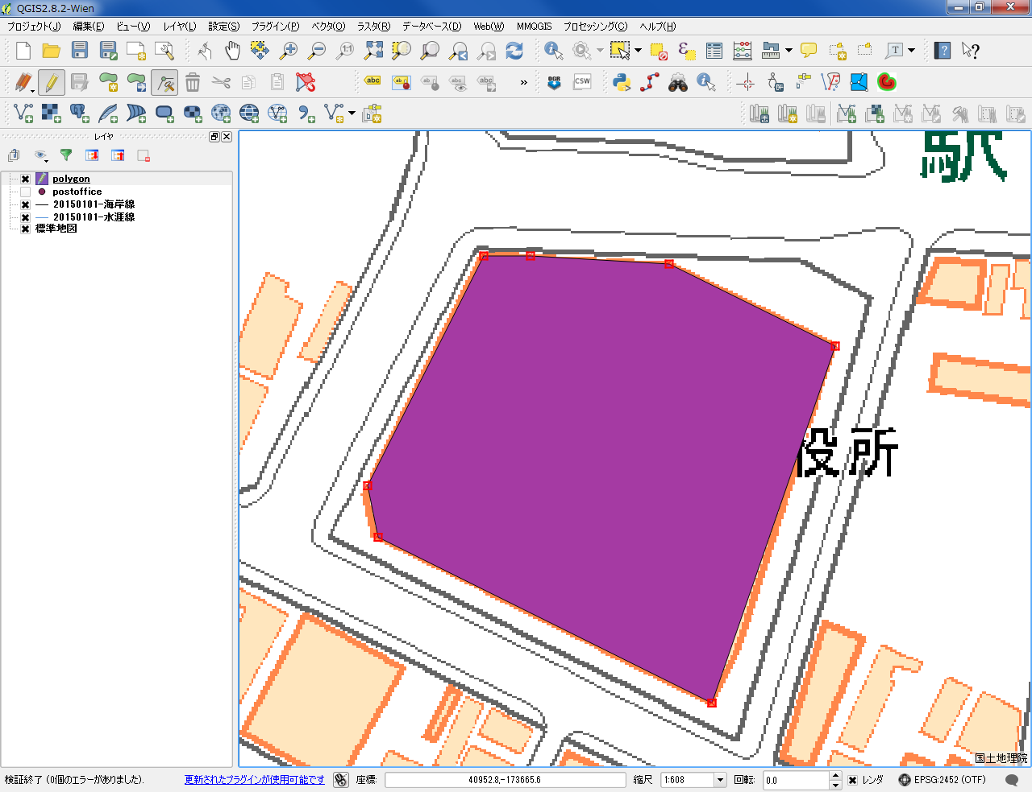
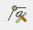
ポリゴンの形を修正する
②
③
①
④
① 編集したいレイヤを選択
② をクリック（編集モード）
③ をクリック（ノードツール）
④ 頂点を編集する

Slide 29
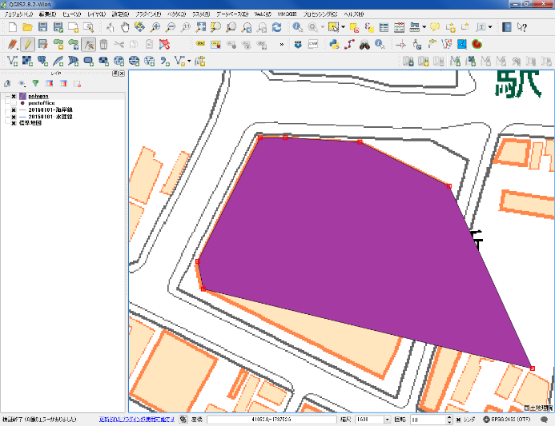

頂点を移動するとポリゴンの形状が変わる
線上でダブルクリックすると頂点が増える
ポリゴンの形状が変更できた

Slide 30
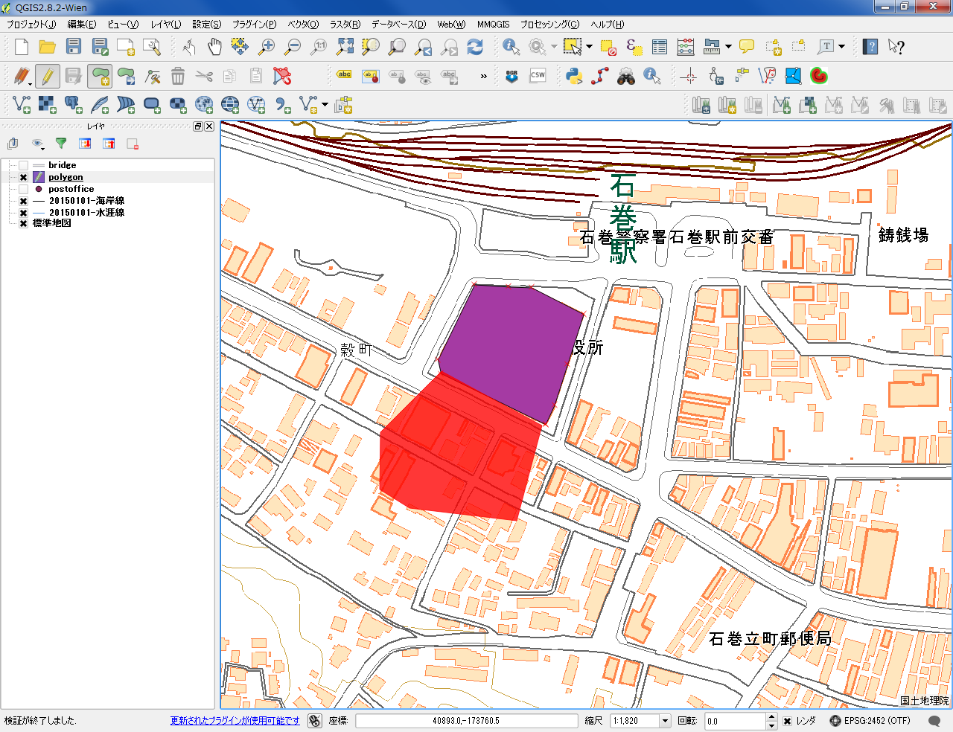
新規ポリゴンを連結させる
新しいポリゴンを作成してポリゴンを連結する
Notes:
新しいポリゴンの作り方は、スライド34を参考にする

Slide 31
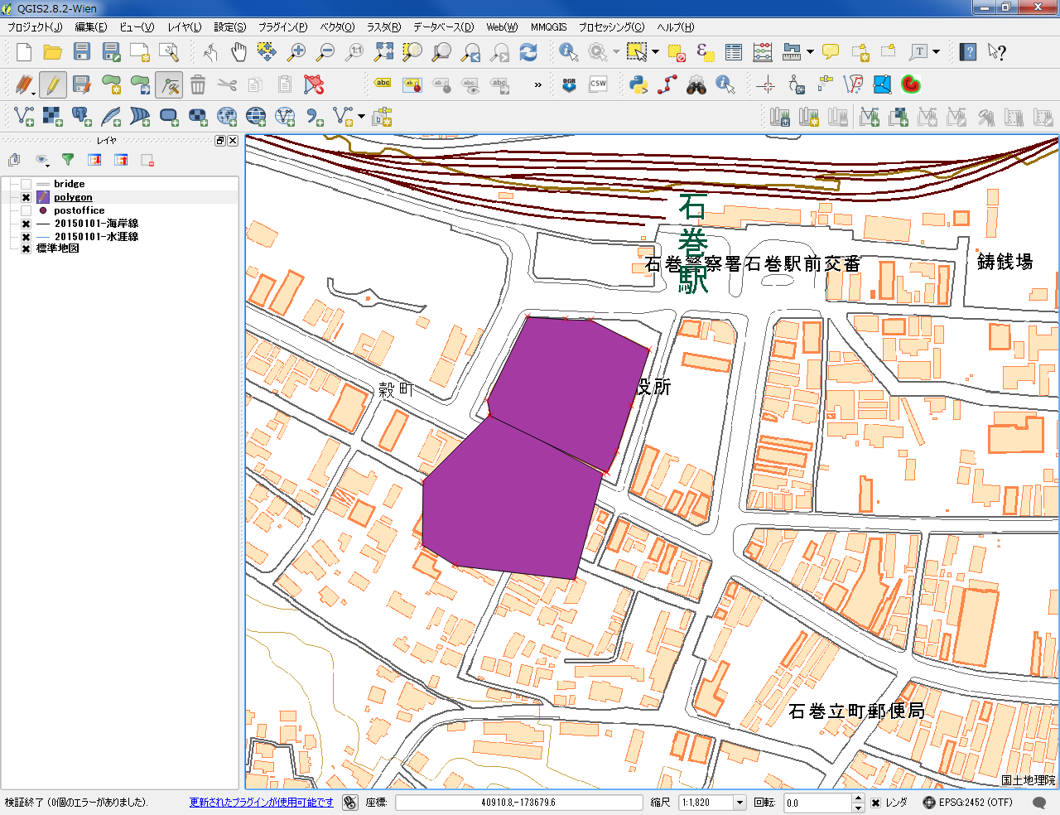

連結させるようにポリゴン同士の頂点を重ねる

Slide 32


この方法では、ポリゴンを連結することはできない
一見くっついているようにみえるが
拡大すると隙間がある

Slide 33


頂点の重ね合わせ
頂点の連結を確認する
編集したいレイヤを選択し、 をクリック

Slide 34



編集モードで、頂点を移動してみる（保存はしない）
頂点をずらしてみる
頂点が重なっている
ラインやポリゴンは頂点でつながっている

Slide 35


スナップオプションの設定を変えて、頂点に重ねられるようにする
設定
＞スナップオプション
①
②
③
① 編集したいレイヤにチェックを入れる
② 頂点と線分を選択する
③ 許容範囲を入力（今回は20）

Slide 36



ラインと頂点の編集（万石浦に橋を作成）
レイヤ
＞新規シェープファイルレイヤ
①
① ラインを選択
② エンコーディングを選択
③ ＣＲＳを選択
④ ＯＫ
⑤ 出力先とファイル名を入力し保存
※今回は、属性を追加しない
②
③
④
⑤

Slide 37


新規のラインが追加された
スタイルを変更しておく

Slide 38

万石浦に橋を作ってみる
万石浦

Slide 39



編集モードで、水涯線にカーソルをあてるとカーソルの色が変化する
この状態で池の端と端を線でつなぐ
線を書き終えたところで、右クリックをすると↑のウインドウが立ち上がる（値を入力する）

Slide 40


編集が完了したらたら をクリックすると編集が終了する
※ （以下のメッセージが出る場合は、保存をクリック）

Slide 41

頂点が重なっていることが確認できる

Slide 42


5. ベクタをラスタへ変換する
ラスタ変換用に加工した水域ポリゴンを使用する
※加工した水域ポリゴン・・・水域レイヤを作っておく（属性テーブルを整理し、1列にしておく）→選択して川水域ごとに値を入れる→シングルパートをマルチパートにする）

Slide 43


ラスタ
＞変換
＞ラスタ化
（ベクタのラスタ化）
①
②
③
① ベクタを選択
② 色分けに使う、属性フィールドを選択
③ 出力先とファイル名を入力する
④ チェック
⑤ ＯＫをクリック
④
⑤

Slide 44

水域ポリゴン（ベクタ）がラスタに変換された

Slide 45


色分けすると主な水域ごとに色分けができている
拡大するとラスタであることが確認できる

Slide 46


6. ラスタをベクタへ変換する
ラスタ＞変換＞ポリゴン化を選択し、ラスタをベクタに変換する。
フィールド名は任意で指定することができ、ラスタの値に応じて属性情報が付加される。

Slide 47


変換したデータを属性値に応じて分類すると右のようになる。
属性は数値で表示されるためデータのコード表を参照する必要がある。

